Slide 1
04 ОКТЯБРЯ ВСЕМИРНЫЙ ДЕНЬ ЗАЩИТЫ ЖИВОТНЫХ.

Slide 2
Далеко не всегда животные сами могут себя защитить. Люди вырубают леса, меняют облик природы. От этой хозяйственной деятельности человека огромное количество зверей и птиц уже навсегда бесследно исчезли, и увидеть их мы можем только на картинках. Ещё больше «братьев наших меньших» находятся под угрозой исчезновения. Чтобы помочь им сохраниться, создаются специальные особо охраняемые уголки природы, которые называются заповедниками. А человек не вмешивается в их жизнь, лишь изредка приходя туда как гость. В России многое делается для охраны редких и находящихся под угрозой исчезновения диких животных. Они занесены Красную книгу, их защищают и поддерживают. Без этого эти животные просто исчезнут с лица земли, причём очень скоро. Поэтому и ведут большую работу в этом направлении государственные заповедники России.
АВТОР
Чукаева С.П.

Slide 3
Проект в средней группе Тема: «Всемирный день защиты животных» Участники проекта: дети средней группы. Тип проекта: Информационно – творческий. Длительность проекта: краткой продолжительности, 1 неделя.
Цель проекта: Познакомить детей с жизнью животных, место обитания, привить любовь к братьям нашим меньшим и желание познавать мир вокруг нас. Формирование основ нравственности посредством экологического образования дошкольников, эмоциональной отзывчивости, способности к сопереживанию, готовности к проявлению гуманного отношения к природе и животным.
Задачи проекта: Развивать устойчивый познавательный интерес к диким и домашним животным, как к живым существам. Создать в группе условия для расширения представления о животных. Формировать представление детей о многообразии мира животных по основной образовательной программе ДОУ. Привлечь родителей к более тесному сотрудничеству в проектной деятельности.

Slide 4
Основной этап реализации проекта.
Беседа о том, как Звери готовятся к зиме.
Физкульт. минутки с имитацией различных животных.
Познавательно-речевое развитие:
ФЭМП дид. игра
«Собери фигурку» какого-либо животного из геометрических фигур,
Беседа с детьми о жизни животных об их особенностях.
Д /и «четвёртый лишний», «найди пару»
Дидактическая игра «О ком я говорю».
-Дидактические игры:
«Кто перепутал дом», «Выдерни морковку », «Кто что ест? ».
Рассматривание иллюстраций «Домашние и дикие животные»
Отгадывание и составление загадок о животных. Составление рассказа о своих домашних любимцах
ЗКР звуки р-р-р; ш-ш-ш.
Разучивание стихов, поговорок, пословиц о зверях и животных.
Чтение художественной литературы:
Е. Чарушин «Рассказы о животных»; сказки о животных: Палочка-выручалочка, Вершки-корешки, Сутеев «Кто сказал мяу!»
Социально-личностное развитие
Беседа с детьми о том, какие звери опасны для людей, а какие являются друзьями.
Просмотр мультфильмов про животных: Умка, Серая шейка, обсуждение.
Художественно-эстетическое развитие
Лепка «ёж»,рисование «кошка»
Стенгазета, посвящённая всемирному дню защиты животных.

Slide 5
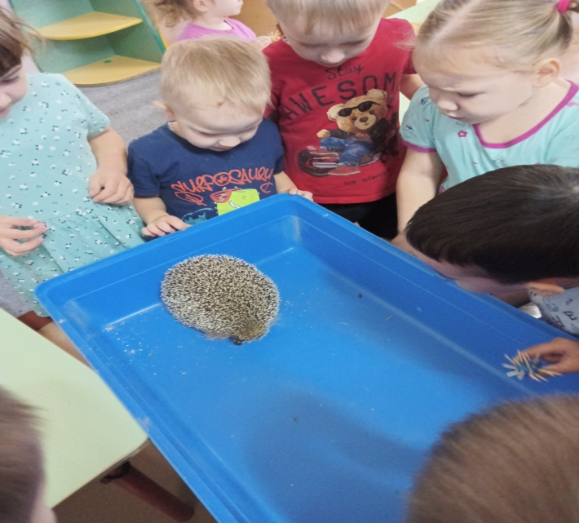
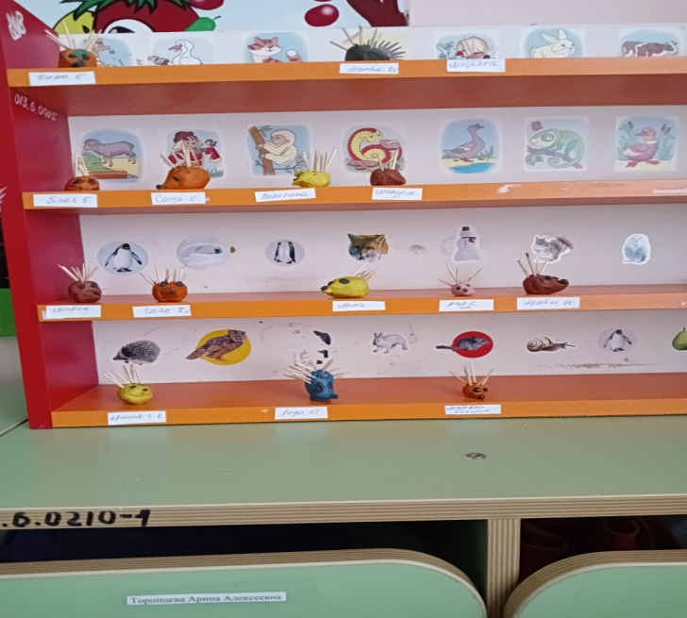
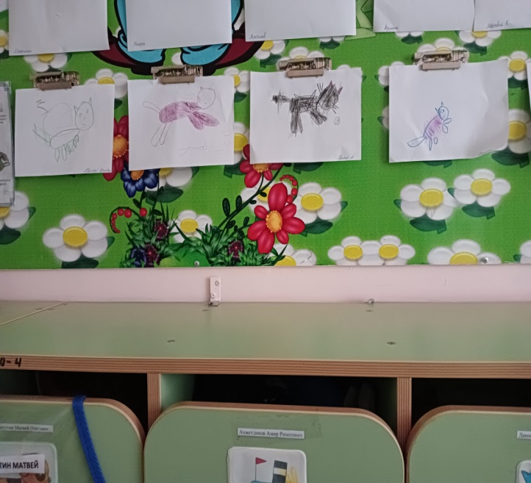

Slide 6
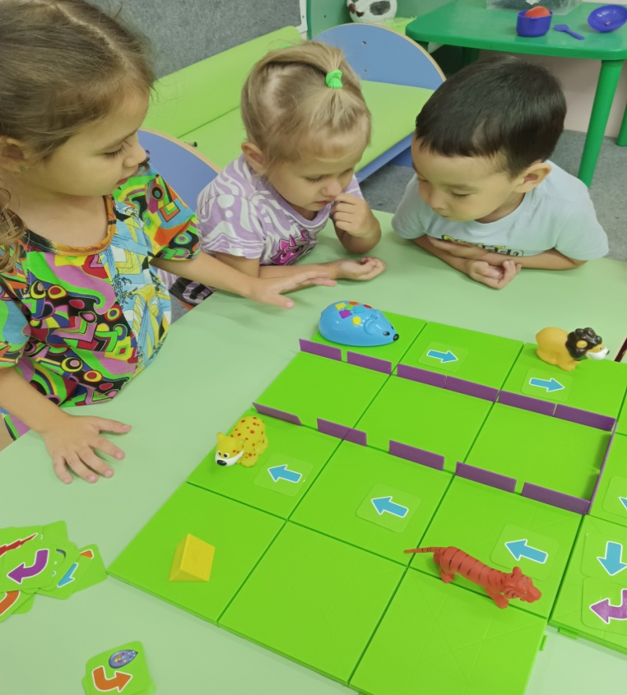
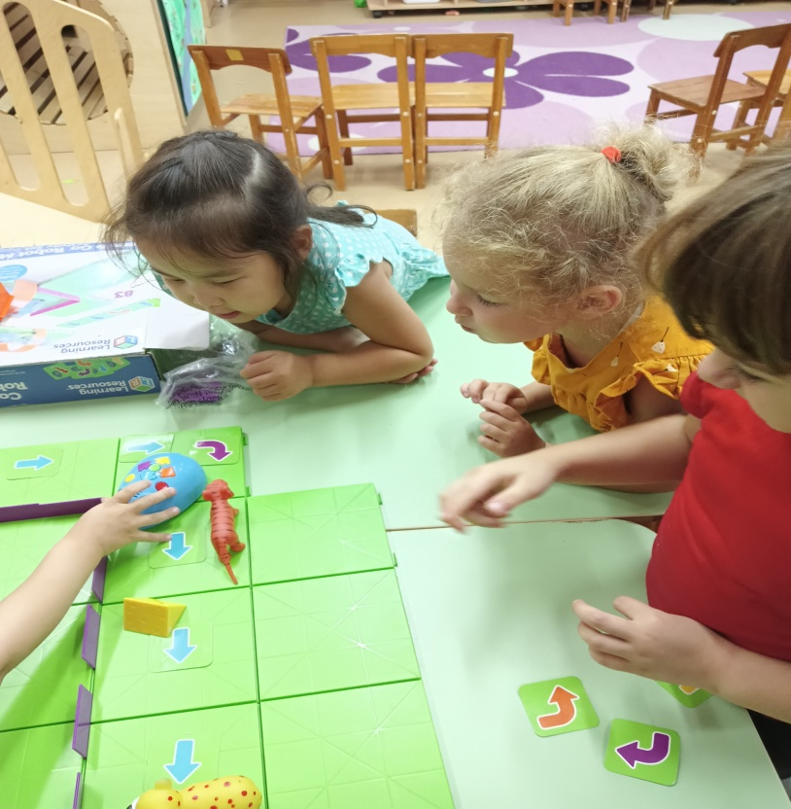

Slide 7
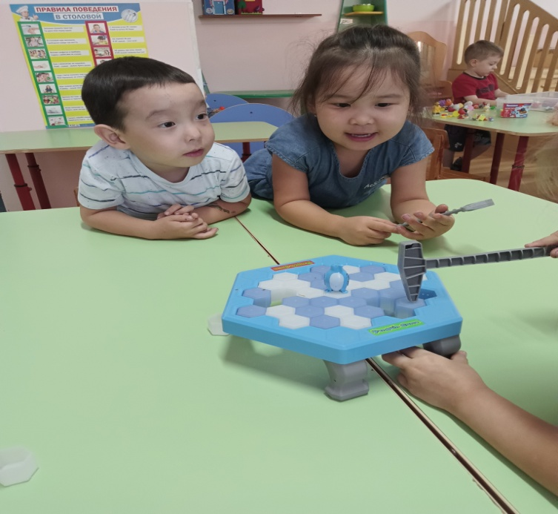
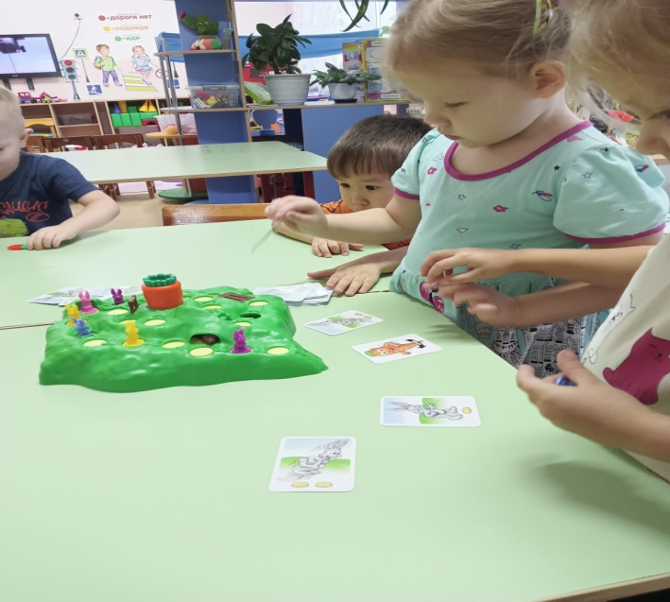
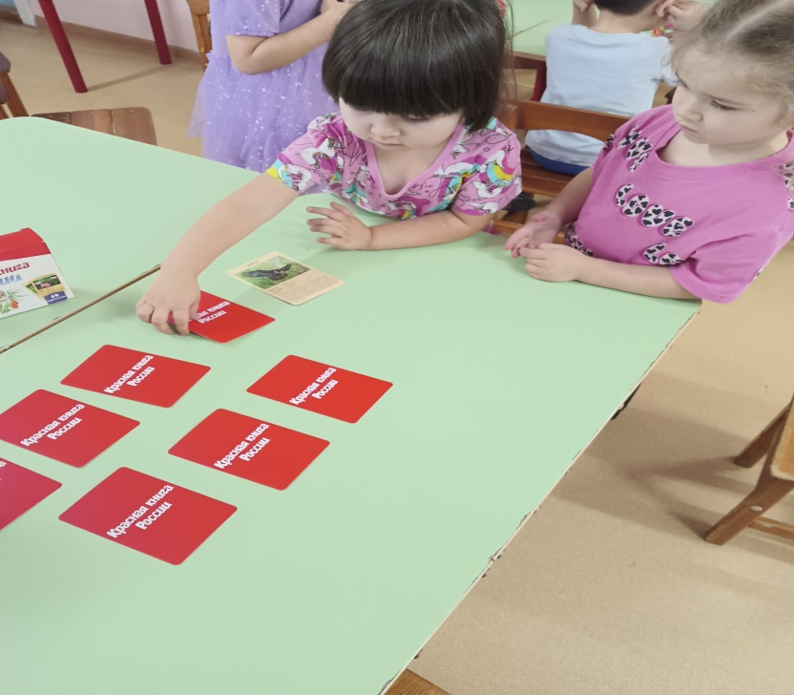

Slide 8
